Slide 1


AEF GW
Instalación y configuración
Ejemplo real
29/11/24 – AEF GW

Slide 2
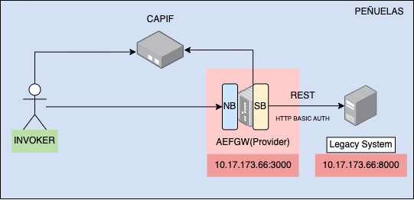
Ejemplo real
AEF GW

